Slide 1
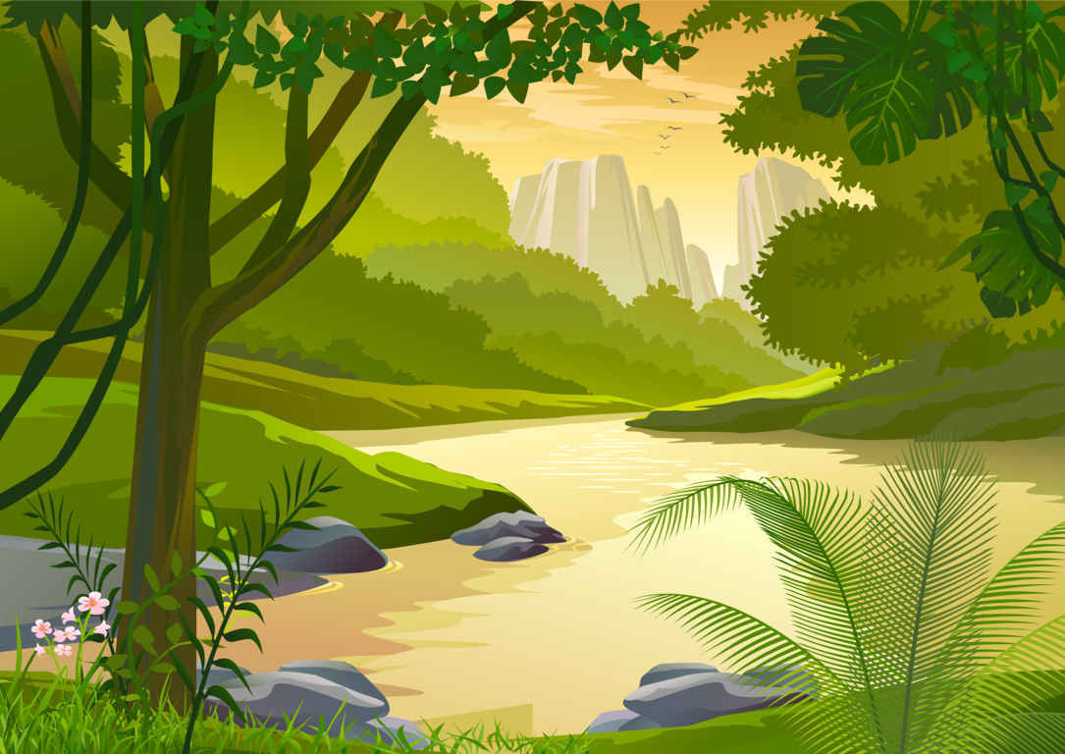
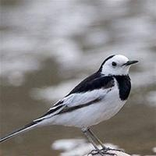
Hãy nêu tên loài chim này?

Slide 2
Chìa vôi

Slide 3
Bài 1: Bầu trời tuổi thơ. Tiết 1,2: Bầy chim chìa vôi (Nguyễn Quang Thiều)

Slide 4
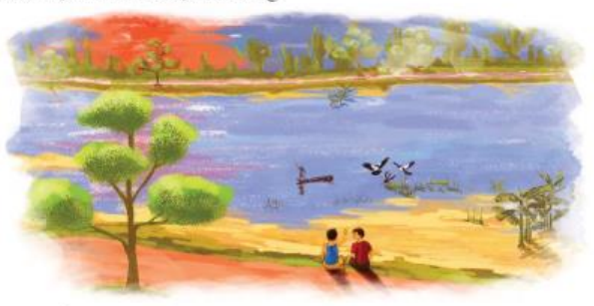

Slide 5
TRI THỨC ĐỌC – HIỂU

Slide 6
BẦY CHIM CHÌA VÔI
- Nguyễn Quang Thiều -
I.Trải nghiệm cùng văn bản:
1.Tác giả:
- Sinh năm 1957
- Quê: Hà Nội
- Những tác phẩm viết cho thiếu nhi thường chân thực, gần gũi với cuộc sống đời thường; thể hiện được tâm hồn trẻ thơ nhạy cảm; trong sáng, tràn đầy niềm yêu thương vạn vật.

Slide 7
- Đề tài của truyện? - Nhân vật chính của truyện?
Truyện kể theo ngôi thứ mấy?
Truyện thể loại gì?
Truyện có thể được chia làm mấy phần? Nội dung chính của từng phần?

Slide 8
2.Tác phẩm:
a.Đọc – tóm tắt tác phẩm:
b.Tìm hiểu chung về văn bản:
- Đề tài: truyện viết về trẻ em
In trong tập “Mùa hoa cải ven sông”.
Nhân vật: Mên và Mon.
Ngôi kể: ngôi thứ ba.
Thể loại: Truyện ngắn.
C.Bố cục: chia 3 phần
Từ đầu… “Mùa sinh nở của chúng”: Cuộc trò chuyện của Mon và Mên lần 1.
Tiếp ………. “Cứ lấy đò của ông Hảo mà đi” :Cuộc trò chuyện của Mon và Mên lần 2.
- Còn lại: Cảnh bầy chim chìa vôi bay lên vào buổi bình minh.

Slide 9
Tìm thời gian? Hoàn cảnh, nội dung lời nói chuyện của 2 anh em Mon và Mên?
Lời nói của Mon?
Lời nói của Mên?
Nhận xét các lượt lời thoại ấy thể hiện tâm trạng gì của 2 cậu bé trong câu chuyện?

Slide 10
II. Suy ngẫm và phản hồi:
Cuộc nói chuyện của hai anh em Mên và Mon:
Thời gian: khoảng 2h sáng.
Hoàn cảnh: Nước sông lên to, trên trời mưa trút xuống.
Nội dung:
+ Lời của Mon:
-Nước sông có to không,mưa có to không?
- Mưa có ngập lên bãi không?
Em sợ bầy chim chìa vôi non chết đuối.
- Sao chúng không làm tổ trên bờ?

Slide 11
Lời của Mên:
+ Lại chẳng to.
+ Bây giờ phải ngập đến canh bãi dưới rồi.
+ Sắp ngập đến bãi cát rồi.
+ Tao cũng sợ….
+ Chim thì bơi làm sao được
+ Tao không biết.

Slide 12
Kết quả: Tâm trạng của 2 anh em giống nhau => chúng đều lo sợ cho bầy chim chia vôi non sẽ bị chết đuối.
Nhận xét:
+ Ngôn ngữ giản dị, dễ hiểu
+ Hai anh em Mên, Mon: hồn nhiên, ngây thơ, trong sáng, giàu tình yêu thương với loài vật.

Slide 13
2.1 Giải cứu bầy chim chìa vôi
Lời của Mên | Lời của Mon
- Anh đã nhìn thấy chim chìa vôi nó bay từ bãi cát vào bờ bao giờ chưa? - Tổ chim sẽ bị chìm mất. Hay mình mang chúng nó vào bờ………? - Tổ chim ngập mất hay mình mang chúng nó vào bờ anh ạ…..? Vâng cứ lấy đò ông Hảo mà đi. | - Chưa. Thế làm thế nào bây giờ? Bây giờ nước to lắm. Làm sao mà lội ra đấy được bây giờ - Đi bây giờ à?
- Nghệ thuật: sử dụng ngôn ngữ đối thoại. - Thể hiện quyết tâm giải cứu bầy chim chìa vôi của 2 đứa trẻ.
2.2 Giải cứu cá bống
Mon trộm con cá bống của bố đem thả ra sông. = > Mon là cậu bé có trái tim nhân hậu.

Slide 14
3.Cảnh bầy chim chìa vôi cất cánh:

Slide 15
- Thời gian: Vào buổi binh minh đang lên
Khung cảnh bãi sông: dòng nước khổng lồ nuốt chửng phần cuối cùng của dải cát.
* Cuộc cất cánh của bầy chim chìa vôi:
+ Một cảnh tượng như huyền thoại hiện ra.
+ Những cánh chim bé bỏng và ướt át đột ngột bứt khỏi dòng nước khổng lồ...
+ Cuối cùng bầy chim đã thực hiện xong chuyến bay quan trọng, đầu tiên và kì vĩ nhất trong đời của chúng…

Slide 16
Tâm trạng của Mên và Mon khi chứng kiến cảnh bầy chim chìa vôi cất cánh
- Đứng không nhúc nhích.
- Trên gương mặt tái nhợt của chúng hửng lên ánh ngày.
- Cả hai đã khóc tự lúc nào.
- Chúng cùng nhìn nhau và bật cười.
* Nhận xét
- Nghệ thuật: miêu tả tâm lí nhân vật.
- Lúc đầu, Mên và Mon căng thẳng, lo lắng. Sau khi bầy chim chìa vôi non cất cánh thì Mên và Mon sung sướng, hạnh phúc.

Slide 17
III. Tổng kết:
1 .Nghệ thuật
- Sử dụng ngôn ngữ đối thoại.
- Miêu tả tâm lí nhân vật.
2. Nội dung
- Kể về cuộc cất cánh của bầy chim chìa vôi non qua điểm nhìn của hai cậu bé Mên và Mon.
- Qua đó ca ngợi trái tim ngây thơ, tràn đầy tình yêu thương, nhân hậu của trẻ nhỏ.
C. Những điều rút ra từ tác phẩm
a) Về cách lựa chọn đề tài khi kể
- Đề tài gần gũi với cuộc sống của trẻ thơ ở chốn quê thanh bình.
b) Về cách kể
- Sử dụng ngôi kể thứ ba (người kể giấu mình, không xưng “tôi”).
- Ngôn ngữ đối thoại mộc mạc, gần gũi, tự nhiên.
- Ngôn ngữ kể tự nhiên.
c) Về lựa chọn chi tiết để kể/tả.
- Lựa chọn những chi tiết tiêu biểu để kể/tả.

Slide 18
Thực hành:Viết kết nối đọc (sgk- trang 17)
Tôi là là Mên ( Mon) trong truyện “Bầy chim chìa vôi”. Hai anh em tôi sinh sống ở một làng quê ven sông Đà. Ở đó vào mùa nước cạn những dải cát ở giữa sông nổi lên. Bầy chim chìa vôi về đó sinh sống, sinh con. Khi mùa nước lên (Nước lũ) là lúc bầy chim chìa vôi non phải dời dải cát bay lên đến nơi khác sinh sống. Tôi và em trai tôi rất lo lắng cho bầy chim non khi nước lũ dâng cao. Chính vì vậy mà chúng tôi đã được chứng kiến cảnh bầy chim chìa vôi non cất cánh bay lên khi dưới những đôi cánh non nớt ấy là nước lũ dâng lên nuốt chứng dải cát lớn giữa sông.Nếu bầy chim bay lên sớm hơn thì chúng sẽ bị rớt xuống nước. Nếu bay muộn hơn thì chúng bị dòng lũ cuốn trôi. Có một con chim non bị rơi xuống dải cát chỉ còn nhỏ như chiếc mũ. Mẹ nó bay lượn xung quanh như cổ vũ đứa con. Con chim non đập đôi cánh 1 nhịp quyết định bứt ra khỏi dòng nước, bay lên cao. Chứng kiến cảnh đó hai anh em tôi xúc động rơi nước mắt.

